Slide 1

Název školy: ZŠ Karla Klíče, Hostinné
Autor: Mgr. Ludmila Eisová
Název: VY_32_INOVACE_11_B_10_odčítání v oboru do 3
Téma: první počítání
Číslo projektu: CZ.1.07/1.4.00/21.2131

Slide 2
Autor | Mgr. Ludmila Eisová
Vytvořeno dne | 30. října 2012
Odpilotováno dne | 5. listopadu 2012 | ve třídě | I.A
Vzdělávací oblast | Matematika a její aplikace
Vzdělávací obor | Matematika
Tematický okruh | První počítání
Téma | Odčítání v oboru do 3
Klíčová slova | Odčítání, minus, rovná se

Slide 3

Počítejte, kolik zbylo dětí.
2 - 1 = _
3 - 1 = _
3 - 2 = _

Slide 4

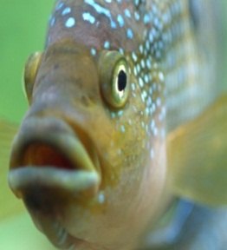
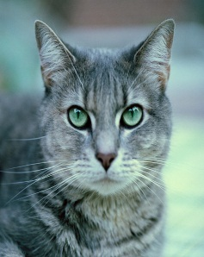
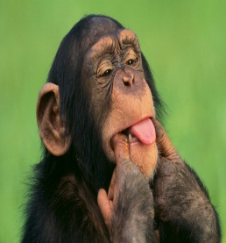
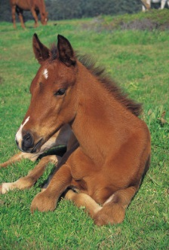
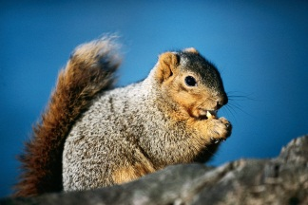
Vypočítejte příklady.
3 - 2 = _
3 - 1 = _
2 - 1 = _
3 - 2 = _
3 - 1 = _
2 - 1 = _

Slide 5
Napište příklady.

Slide 6
Anotace
3. list – Počítání příkladů nahlas dle obrázků - výklad
4. list – Počítání příkladů dle obrázků - procvičování
5. list – Zápis příkladů dle názoru
Prezentace obsahuje animaci.

Slide 7
Použité zdroje:
Otevřená galerie Microsoft Office

